Slide 1
Pagamento de Perito
Docmatch V2
Devs:
Ana Barros
Anne Carvalho
Giovanna Cabral
Henrique Parro
Henrique Spencer
1

Slide 2
To dos
Porque temos que pagar o perito ?? - Gi
Tecnologias utilizadas (jotform, sqs, lambda, bucket s3, dynamodb e react) - Gi
Fluxo antes - Spencer
Fluxo depois - Spencer
Falar melhorias DocMatch - Gi
Mostrar DocMatch - Gi
Próximos Passos - Gi
Menção Honrosa - Spencer
Fim Obrigado - Spencer
2

Slide 3


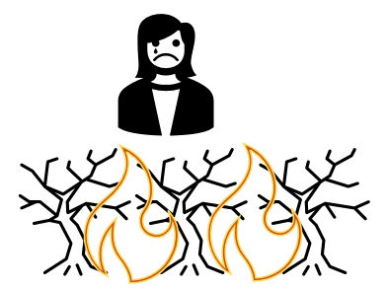
O que é uma vistoria?
Perito
Vistoria
Monitoramento
Coleta de Solo
Esclarecimento
Vistoria
Perito
Preliminar
Agravamento
Final Parcial
Final
Revistoria
Coleta de Solo
Esclarecimento
3

Slide 4
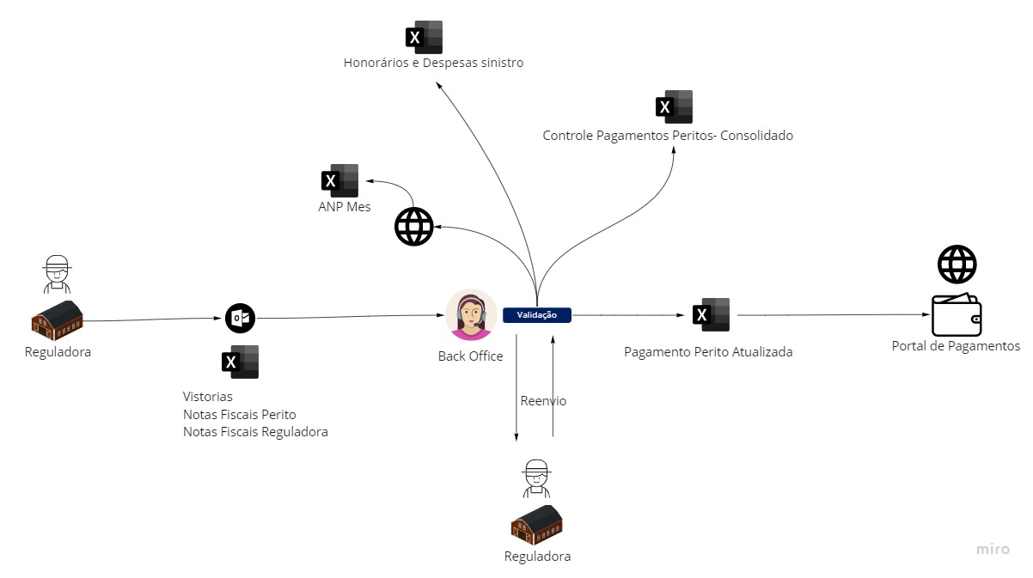
Fluxo Antigo
4

Slide 5
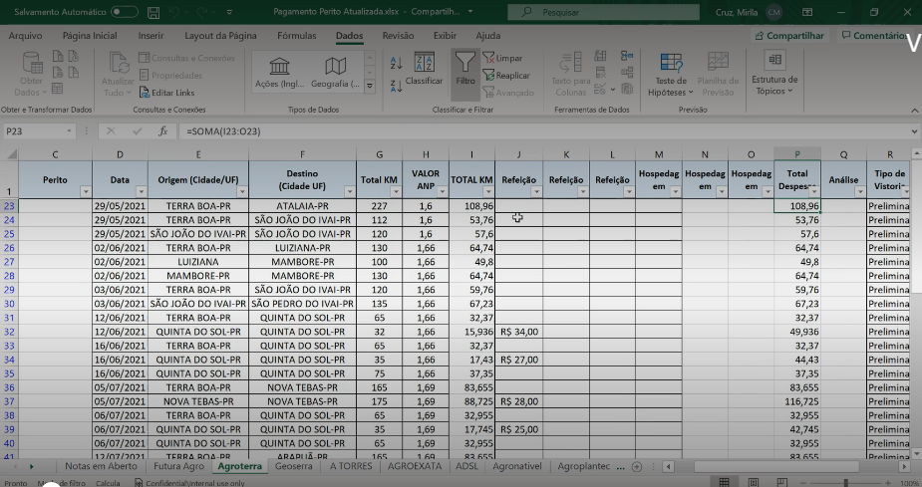

Honorários e Despesas
5

Slide 6
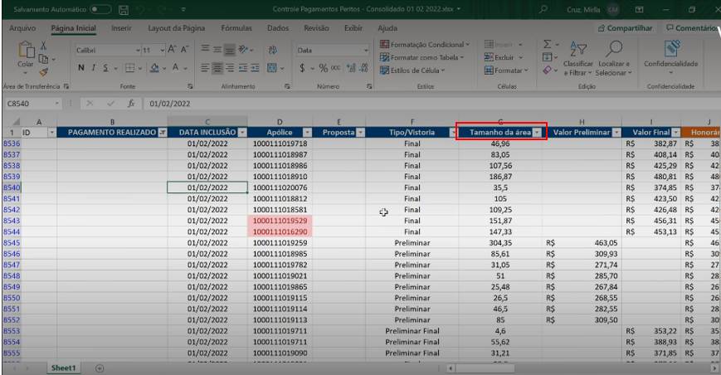
Controle Consolidado
6

Slide 7
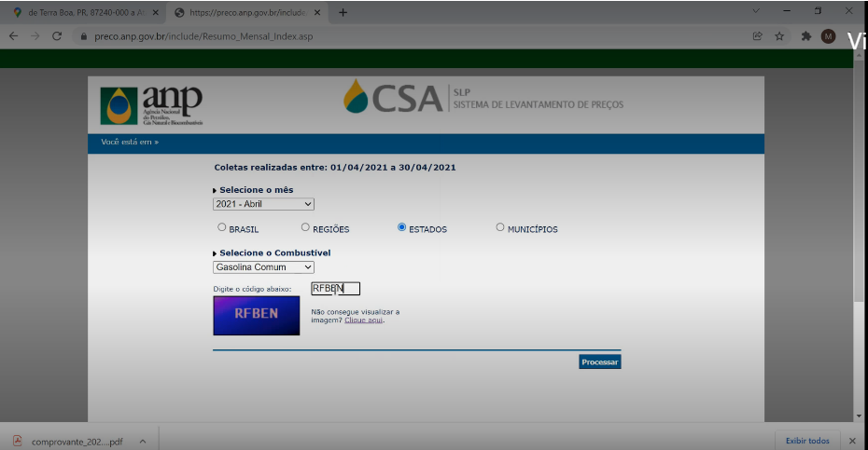
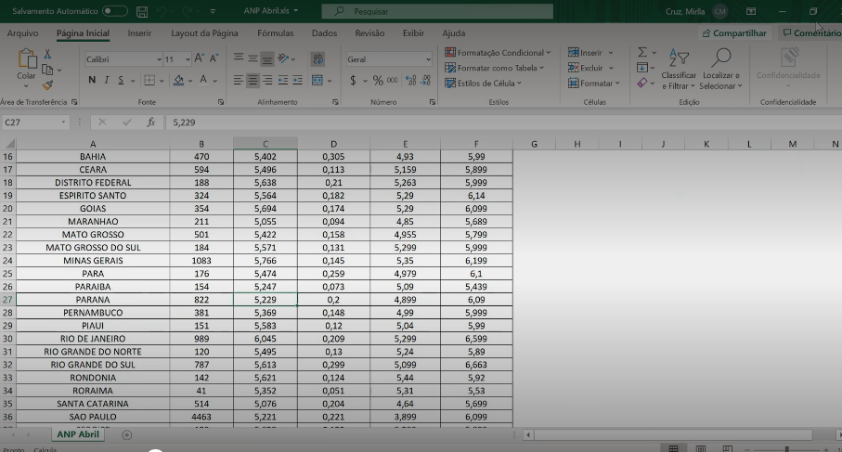
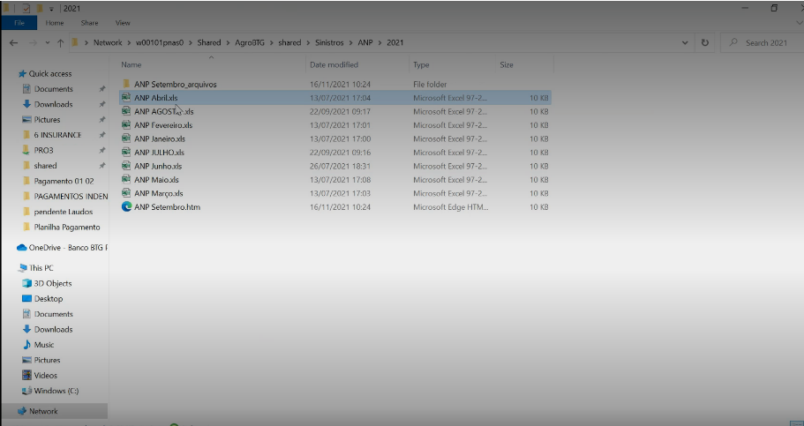
Dados ANP
7

Slide 8



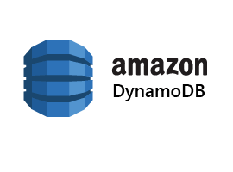


Tecnologias Utilizadas
WorkPipe
8

Slide 9
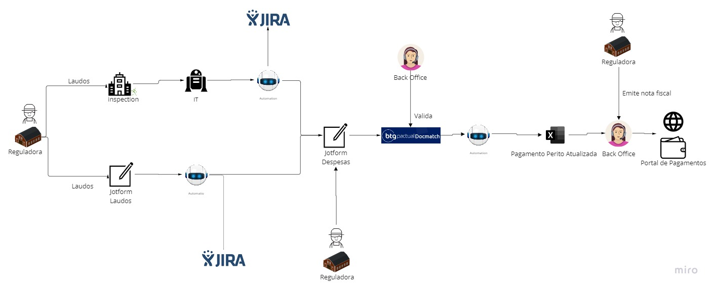
Fluxo Hoje
9

Slide 10
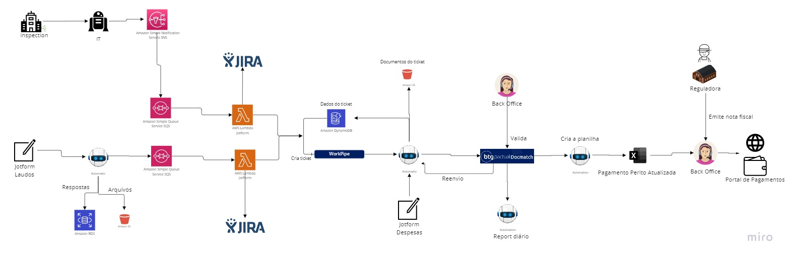
Fluxo Hoje Técnico
10

Slide 11


DocMatch V2 melhorias
Reutilizável em outros fluxos
Escalabilidade
55

Slide 12
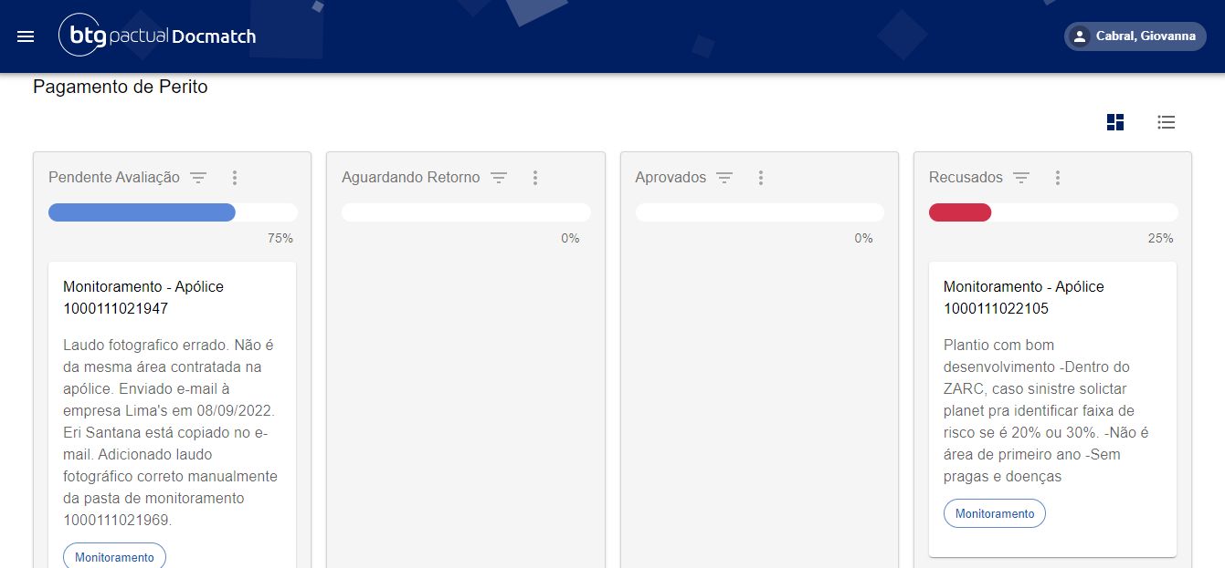
DocMatch V2
12

Slide 13
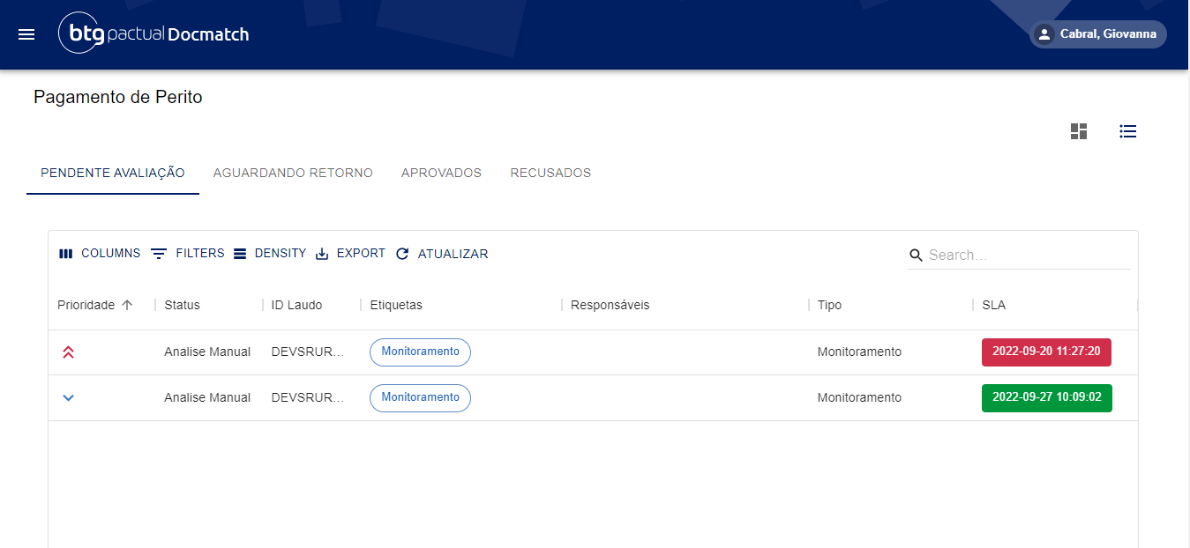
DocMatch V2
13

Slide 14
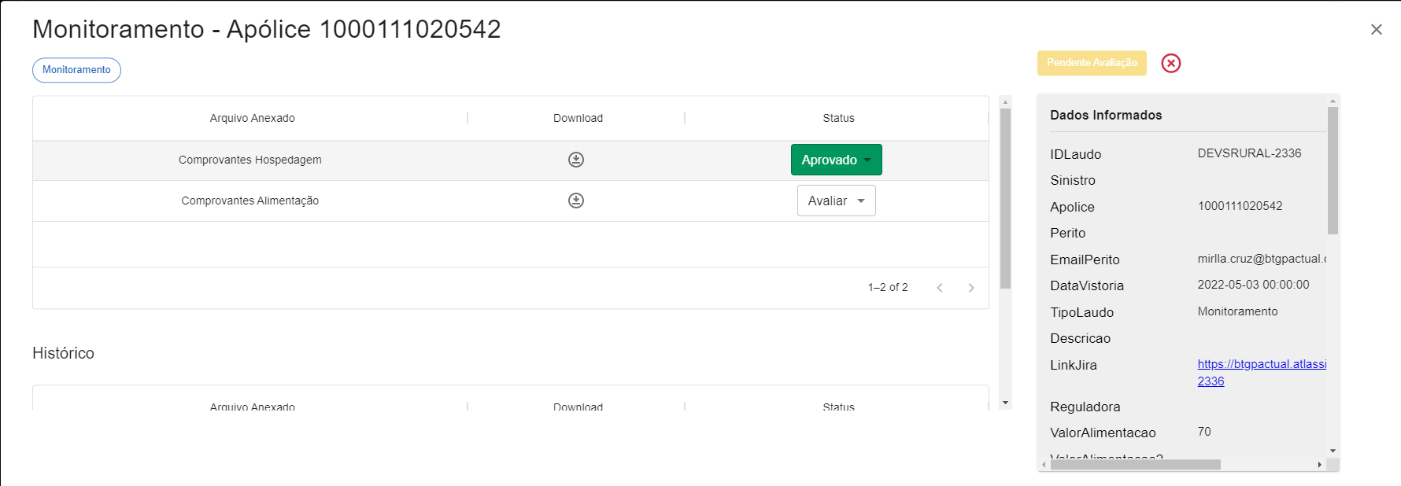
DocMatch V2
14

Slide 15
Próximos Passos
Integração com Hub Pagamentos
Mais dados da Inspectos
Validação automática para alguns dos documentos
Novo contrato DynamoDB
Permissionamento de usuário
15

Slide 16
Menção Honrosa
Se enxerguei mais longe é por que subi no ombro de gigantes
Aron Alvernaz
Danilo-D Oliveira
Felipe Torres
Guilherme Machado
Hercules Gimenes
Isabelly Baldo
Kevin Barrios
Mirlla Cruz
Ricardo Szram
16

Slide 17


Obrigado

